Slide 1

Выпуская квалификационная работа бакалавра Метод классификации новостных текстов по тематикам с использованием опорных векторов
Министерство науки и высшего образования Российской Федерации
Федеральное государственное бюджетное образовательное учреждение высшего образования
«Московский государственный технический университет имени Н.Э. Баумана
(национальный исследовательский университет)»
(МГТУ им. Н.Э. Баумана)
Студент: Динь Вьет Ань ИУ7И-84Б
Руководитель: Кострицкий Александр Сергеевич

Slide 2
Цель и задачи
Цель: разработка метода классификации новостных текстов по тематикам с использованием опорных векторов.
Задачи:
провести анализ предметной области и основных методов классификации текстов;
спроектировать метод классификации новостных текстов по тематикам с использованием опорных векторов;
разработать программное обеспечение, реализующее данный метод;
провести оценку качества классификации текстов.

Slide 3
Сравнительный анализ методов классификации текстов
Метод | Быстрота построения (обучения) классификатора | Требуется большой размер выборки | Возможность применять к многоклассовым задачам
Наивный байесовский классификатор | Да | Да | Да
Метод опорных векторов | Нет | Нет | Да
Дерево решений | Да | Да | Нет
Метод К-ближайших соседей | Нет | Нет | Да
Нейронные сети | Нет | Да | Да

Slide 4
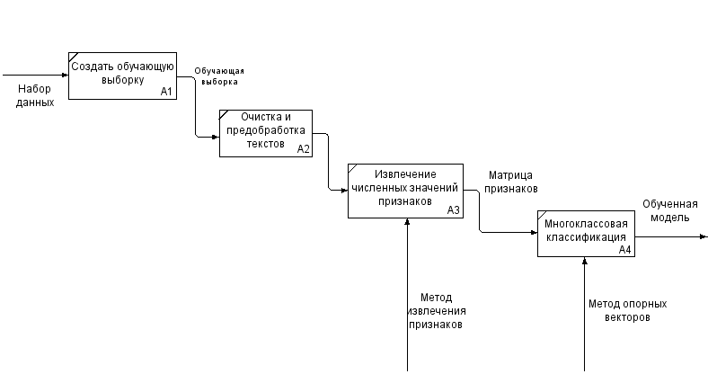
Функциональная схема обучения классификатора

Slide 5
Этап очистки и предобработки текстов
Очистка текстов: включает в себя преобразование текста в нижний регистр, удаление лишних пробелов и символов, не являющихся буквенно-цифровыми
Предобработка текстов:
+ Токенизация – разбиение непрерывной строки на отдельные токены.
+ Удаление стоп-слов
+ Лемматизация – приведение слова к его начальной форме

Slide 6
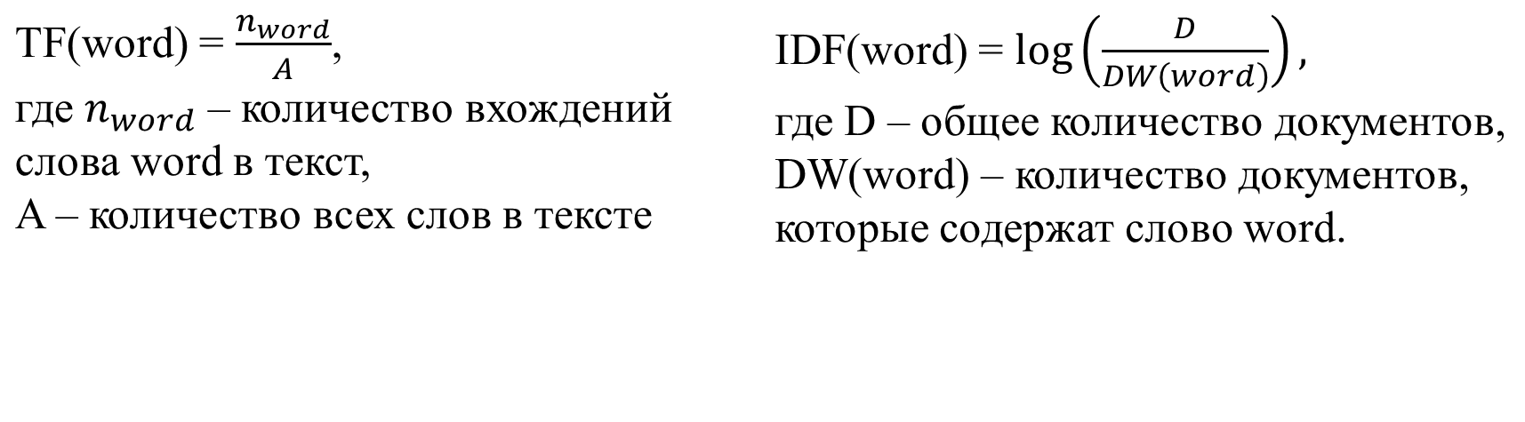
Извлечение численных значений признаков из текста
Для извлечения признаков из текста использоваться мера TF-IDF.
TF-IDF – статистическая мера, используемая для оценки важности слова в контексте текста.
TF-IDF(word) = TF(word) ‧ IDF(word)
TF(word) = $\frac{n_{word}}{A}$, где $n_{word}$ – количество вхождений слова word в текст, A – количество всех слов в тексте | IDF(word) = $\log\left(\frac{D}{DW\left(word\right)}\right),$ где D – общее количество документов, DW(word) – количество документов, которые содержат слово word.

Slide 7
Набор данных
Набор данных “Dataset from Lenta.Ru”.
Содержит более 800 тысяч новостей на русском языке, соответствующих более чем 20 тематикам.
Источник новостей — сайт lenta.ru, российское новостное интернет-издание, основанное в 1999 году.
Выборка, созданная из этого набора
данных, состоит из 5 тематик:
+ Наука и технологии
+ Спорт
+ Экономика
+ Культура
+ Мир.
Тематика | Количество текстов в наборе данных
Наука и технологии | 53136
Спорт | 64413
Экономика | 79528
Культура | 53797
Мир | 136621

Slide 8
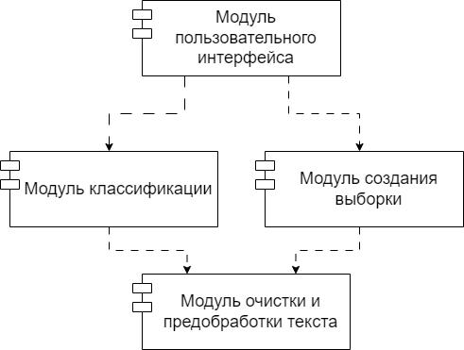
Схема разработанного ПО

Slide 9
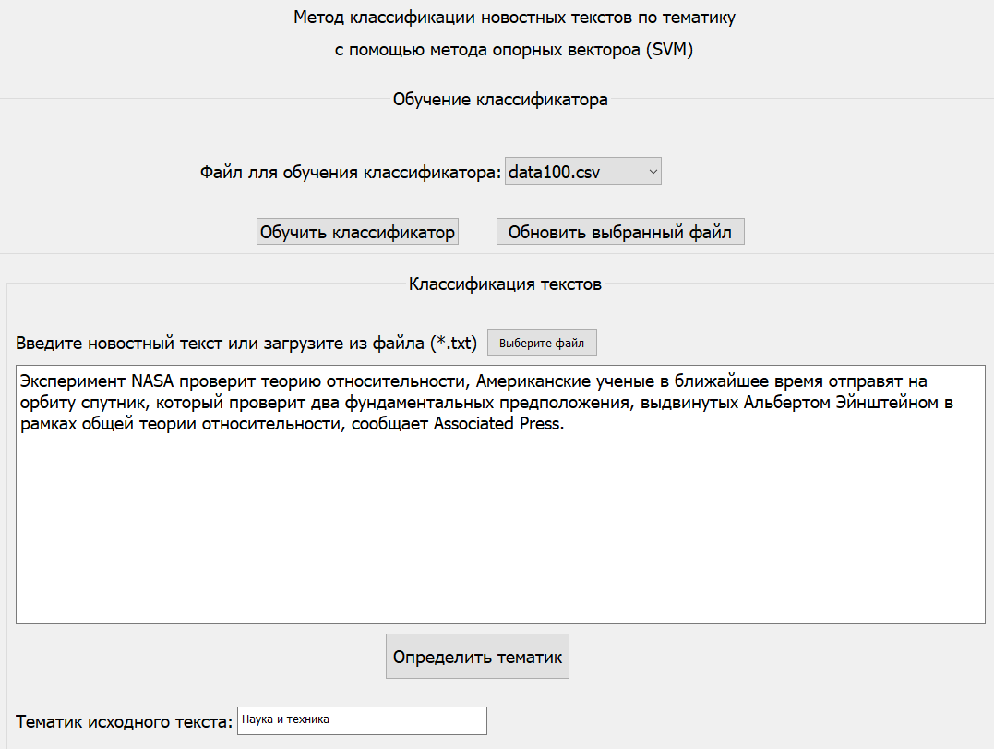
Интерфейс пользователя программы

Slide 10
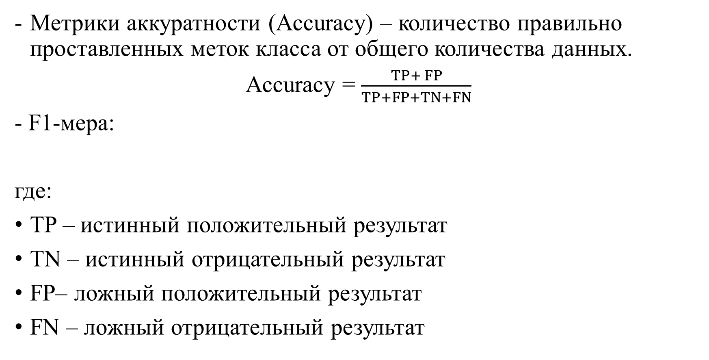
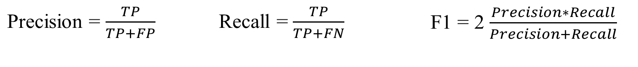
Метрики оценки качества классификации текстов
Метрики аккуратности (Accuracy) – количество правильно проставленных меток класса от общего количества данных.
Accuracy = $\frac{TP+ FP}{TP+FP+TN+FN}$
- F1-мера:
где:
TP – истинный положительный результат
TN – истинный отрицательный результат
FP– ложный положительный результат
FN – ложный отрицательный результат
Precision = $\frac{TP}{TP+FP}$ | Recall = $\frac{TP}{TP+FN}$ | F1 = 2 $\frac{Precision∗Recall}{Precision+Recall}$

Slide 11
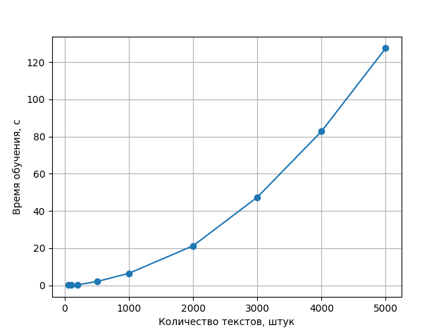
Зависимость времени обучения классификатора от количества текстов в выборке

Slide 12
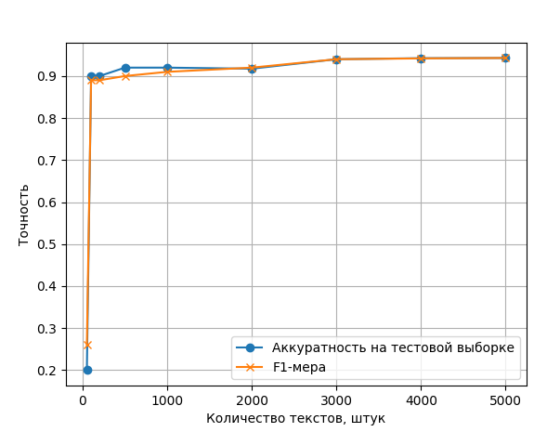
Зависимость качества классификатора от количества текстов в выборке

Slide 13
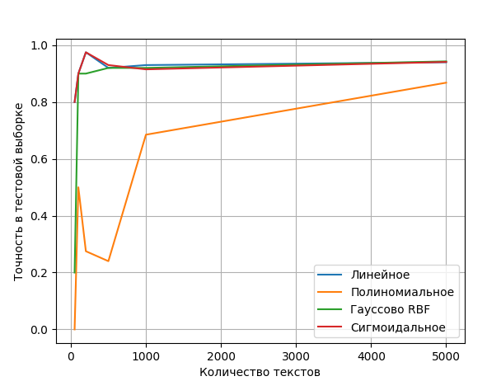
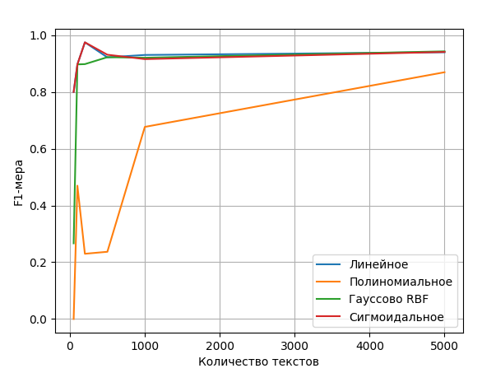
Зависимость качества классификатора от ядер метода опорных векторов

Slide 14
Заключение
Разработан и реализован метод классификации новостных текстов по тематикам с использованием опорных векторов.
Все задачи решены. Цель достигнута.
Дальнейшее развитие:
- ускорение работы метода.
- добавление возможности работы с различными языками одновременно.

